Slide 1


钢珠外观检测视觉方案（2D）
►
VISION PLAN

Slide 2
目录：
一．项目描述
二．项目验证
三．配置清单
四．逻辑流程
五. 评估结果&注意事项
六．售后服务说明

Slide 3

一．
项目描述
●产品名称：钢珠
●检测内容：外观不良
●产品材质：金属
●产品颜色：银白
●检测区域(mm × mm)：30.0 * 30.0
●最大工作距离(mm)：500
●最小工作距离(mm)：150
●来料方式：人工
●最小缺陷分辨要求(mm)：0.5
●检测节拍(pcs/min)：0.1
●检测时产品运动速度(m/s)：0
●工作距离(mm)：184
方案布局图

Slide 4

二．
项目验证
参数名称 | 参数值
面阵相机型号 | A5031M/CG300
面阵相机类型 | 面阵相机
相机接口类型 | GigE.POE
相机像素 | 640 * 480
镜头型号 | A9-1228-6MP
镜头品牌 | 大华/dahua
镜头焦距 | 12mm
镜头接口 | C
A(工作距离) = 184mm, B(视野宽度) = 33mm, C(视野长度) = 33mm
视野图

Slide 5

二．
项目验证
检测流程示意
检测流程

Slide 6

三．
配置清单
系统构成

Slide 7

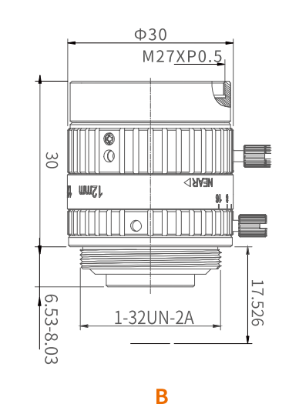
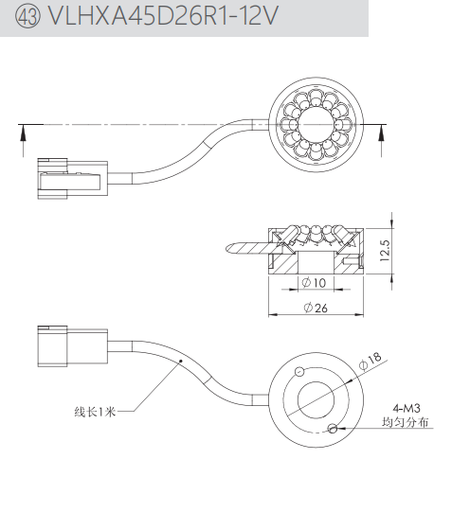
三．
配置清单
尺寸图
相机尺寸图
光源尺寸图
镜头尺寸图

Slide 8
三．
配置清单
序号 | 名称 | 型号 | 单位 | 数量 | 厂家
1 | 面阵相机 | A5031M/CG300 | 台 | 1 | 大华/dahua
2 | 镜头 | A9-1228-6MP | 个 | 1 | 大华/dahua
3 | 光源 | VLHXA45D26R1X-24V | 个 | 1 | 纬朗/VLight
4 | 工控机 | - | 台 | 1 | -
5 | 显示器 | - | 台 | 1 | -
6 | 软件 | MechMind-DLK | 套 | 1 | 梅卡曼德/MechMind

Slide 9
四．
逻辑流程
逻辑流程
├── 图像采集
│ ├── 使用高分辨率工业相机采集钢珠图像，确保0.5mm缺陷可识别
│ ├── 设置ROI区域为30×30mm检测范围
│ └── 采用环形光源+背光组合，消除金属反光干扰
├── 预处理
│ ├── 通过亮度/对比度调整增强缺陷对比度
│ ├── 应用光照归一化处理消除环境光差异
│ └── 设置色彩平衡参数消除金属色偏
├── 缺陷分割
│ ├── 创建缺陷类别：划痕/凹坑/氧化斑点
│ ├── 使用多边形工具精确标注缺陷区域
│ ├── 配置掩膜工具遮盖非检测区域反光
│ ├── 启用网格剪切工具处理小缺陷检测
│ └── 设置输入尺寸为1024×1024保证精度
├── 结果处理
│ ├── 设置缺陷度阈值区分OK/NG
│ └── 输出缺陷位置坐标及类型标签
└── 统计处理
└── 记录检测结果并生成质检报表

Slide 10
五．
评估结果&注意事项
05 评估结果 & 注意事项
现场环境
相机安装
物料一致性
风险点：金属反光干扰可能导致图像采集不稳定
解决方案：采用环形光源+背光组合消除反光
风险点：安装位置偏差易导致视野范围不足
解决方案：精确校准相机角度与焦距确保30×30mm检测区域全覆盖
风险点：钢珠表面氧化/涂层差异可能引发误检
解决方案：定期校准系统并启用光照归一化处理

Slide 11
六．售后服务说明
该设备上线后使用初期，我们会派专人进行全程跟踪：
处理解决可能发生的设备异常；
对现场人员进行培训指导。
设备交付后：售后服务一年。
若客户提出设备升级需求，我们会及时为您提供升级新方案。
联系我们：
邮箱：image@ytzrtx.com
电话：0535-2162897
地址：烟台致瑞图像技术有限公司

Slide 12
THANKS

